Slide 1
Лекция 4
Представление вещественных чисел в памяти компьютера

Slide 2
Виды погрешностей
неустранимая погрешность
погрешность, обусловленная неточностью задания чисел, входящих в описание задачи или погрешность, являющаяся следствием несоответствия математического описания задачи реальной действительности
погрешность метода измерения
Связана со способом решения поставленной задачи (устранимая или условная погрешность)
вычислительная погрешность
Обусловлена необходимостью выполнять арифметические операции над числами, усеченными до определенного количества разрядов

Slide 3
Источники погрешностей
Математическая модель, принятая для описания данного процесса или
явления, может внести существенные погрешности, если в ней не учтены какие-либо важные черты рассматриваемой задачи.
2. Исходные данные задачи часто являются основным источником погрешностей. Вместе с погрешностями, вносимыми математической моделью, их называют неустранимыми погрешностями, поскольку они не могут быть уменьшены вычислителем ни до начала решения задачи, ни в процес­се ее решения.
3. Численный метод также является источником погрешностей. Это связано, например, с заменой интеграла суммой, с усечением рядов при вычислениях значений функций, с интерполированием табличных данных и т. п. Как правило, погрешность численного метода регулируема, т. е. теоретически она может быть уменьшена до любого значения путем из­менения некоторого параметра (например, шага интегрирования, числа членов усеченного ряда и т. п.).
4. При вычислениях с помощью компьютера неизбежны погрешности округлений,(отбрасываний) связанные с ограниченностью разрядной сетки ЭВМ

Slide 4
Вычисления с округлениями
 | число | округление | отбрасывание
 | 1,25 | 1,3 | 1,2
 | 2,34 | 2,3 | 2,3
 | 3,21 | 3,2 | 3,2
 | 4,65 | 4,7 | 4,6
 | 5,23 | 5,2 | 5,2
 | 6,22 | 6,2 | 6,2
 | 4,81 | 4,8 | 4,8
 | 8,95 | 9 | 8,9
 | 7,55 | 7,6 | 7,5
 | 4,91 | 4,9 | 4,9
Сумма | 49,12 | 49,2 | 48,8
Окр. сумма | 49,1 | 49,2 | 48,8
Вывод: способ вычисления влияет на точность результата вычисления

Slide 5
Вычисления с округлениями
Приближенным числом а называется число, незначительно отличающееся
от точного числа А и заменяющее последнее в вычислениях.
Если а < А, то число а является приближенным значением числа А по недостатку;
если а > А – приближенным значением
по избытку.

Slide 6
Конечное представление действительных чисел
Числа
Точные (истинное значение) приближенные
Например: если говорят, что в классе есть 29 учеников, то число 29 - точное.
Если же говорят, что расстояние от Москвы до Питера равно 635 км, то здесь число 635 - приближенное, так как, с одной стороны, наши измерительные инструменты не абсолютно точны, с другой стороны, сами города имеют некоторую протяженность.
- Результат действий с приближенными числами есть тоже приближенное число.
- Выполняя некоторые действия над точными числами (деление, извлечение корня), можно также получить приближенные числа.

Slide 7
Конечное представление действительных чисел
Для описания точности вычислений применяется термин погрешность, который является синонимом слова ошибка.
Если точное значение величины равно Х, а вычисленное приближенное значение равно а, то погрешностью вычисления называется модуль разности точного и приближенного значений, т.е. число / х - а /.

Slide 8
Конечное представление действительных чисел
Чаще всего в приближенных вычислениях используют округленные значения величин в десятичной записи.
Так, округленными значениями числа Пи = 3,1415926536... будут
3 — с точностью до 1;
3,1 — с точностью до 0,1;
3,14 — с точностью до 0,01;
3,142 — с точностью до 0,001;
3,1416 — с точностью до 0,0001 ит.д.

Slide 9
Первое правило округления
Если первая из отделяемых цифр больше, чем число 5, то последняя из оставляемых цифр усиливается, иначе говоря, увеличивается на единицу. Усиление так же предполагается и тогда, когда первая из убираемых цифр равна 5, а за ней имеется одна или некоторое количество значащих цифр.

Slide 10
Первое правило округления
Пример 1: Число 25,863 округлённо записывается как – 25,9. В данном случае цифра 8 будет усилена до 9, так как первая отсекаемая цифра 6, больше чем 5.
Пример 2: Число 45,254 округлённо записывается как – 45,3. Здесь цифра 2 будет усилена до 3, так как первая отсекаемая цифра равна 5, а за ней следует значащая цифра 1.

Slide 11
Второе правило округления
В случае если первая из отсекаемых цифр меньше чем 5, то усиления не производится.
Пример: Число 46,48 округлённо записывается как – 46. Число 46 наиболее близко к округляемому числу, чем 47.

Slide 12
Третье правило округления
Если отсекается цифра 5, а за ней не имеется значащих цифр, то округление выполняется на ближайшее четное число, другими словами, последняя оставляемая цифра остаётся неизменной, если она четная, и усиливается в случае, если она нечетная.

Slide 13
Третье правило округления
Пример 1: Число 0,0465 округлённо записывается как – 0,046. В данном случае усиления не делается, так как последняя оставляемая цифра 6 является чётной.
Пример 2: Число 0,935 округлённо записывается как – 0,94. Последняя оставляемая цифра 3 усиливается, так как она является нечётной.

Slide 14
Конечное представление действительных чисел
Любой действительный интервал содержит бесконечное множество
чисел.
Для представления в конечной памяти применяется дискретизация интервала: разбиение его на достаточно малые подынтервалы, в каждом из которых все числа сводятся к одному и тому же числу-представителю, становясь, таким образом, неразличимыми.
Ширина сводимого интервала определяет максимальную погрешность представления — отклонение значения истинного числа от значения его представления.
r
R
ε

Slide 15
Первый способ разбиения
Усечение дробной части числа R после некоторого разряда —k.
Получаемый представитель r имеет не более k значащих цифр в дробной части
и представляет все числа из интервала [r ... r + ε],
где ε = b^{–k} —максимальная абсолютная погрешность, равная расстоянию между представителями, равномерная вдоль всей числовой оси.
r
r+ε
ε

Slide 16
Второй способ разбиения
усечение после разряда – k с округлением по – k–1-му разряду
— приводит к представлению числом r симметричного интервала [r – ε ... r + ε],
где ε = b^{–k} /2,
и дает вдвое меньшую оценку максимальной абсолютной погрешности при том же расстоянии между представителями.
r-ε
r
r+ε
ε
ε

Slide 17
Третий способ разбиения
усечение после k старших значащих разрядов числа с округлением — приводит к неравномерным по ширине сводимым интервалам, сгущающимся вокруг нуля:
число r представляет интервал [r – ε_{r} ... r + ε_{r}],
где ε_{r} = b^{–k+p}/2, p — порядок нормализованного вещественного числа r.
Погрешность представления здесь относительная, так как зависит от абсолютной величины числа.
0
r-ε_{r}
r
r+ε_{r}
ε_{r}
ε_{r}

Slide 18
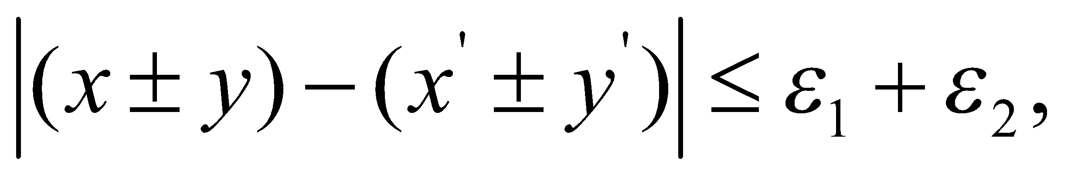
Арифметика погрешностей
Погрешности, возникающие при представлении действительных чисел, растут при любых арифметических операциях над ними, как видно из следующих формул:
Пусть |x – x`| ≤ ε₁, |y – y`| ≤ ε₂,
тогда
Растущая недостоверность вычислений с действительными числами приводит к необходимости предварительного анализа расчетных формул с оценкой максимальной погрешности, а также специальной организации вычислений, минимизирующей ее.
Например, вычисление выражения (а + b)* (с + d) дает меньшую
погрешность при раскрытии скобок,
а выражения (а/b)*(c/d) — при перегруппировке в одну дробь.

Slide 19
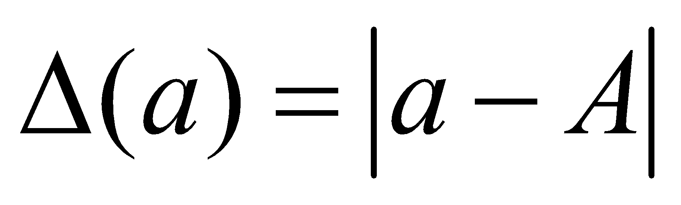
Абсолютная и относительная погрешности
Разность между точным числом и его приближенным значением называется абсолютной погрешностью приближенного числа.
Например, если точное число 1,214 округлить до десятых, получим приближенное число 1,2. В данном случае абсолютная погрешность приближенного числа 1,2 равна 1,214 - 1,2, т.е. 0,014.

Slide 20
Абсолютная и относительная погрешности
Но в большинстве случаев точное значение рассматриваемой величины неизвестно, а только приближенное. Тогда и абсолютная погрешность неизвестна. В этих случаях указывают границу, которую она не превышает. Это число называют граничной абсолютной погрешностью.
Говорят, что точное значение числа равно его приближенному значению с погрешностью меньшей, чем граничная погрешность. Например, число 23,71 есть приближенное значение числа 23,7125 с точностью до 0,01, так как абсолютная погрешность приближения равна 0,0025 и меньше 0,01. Здесь граничная абсолютная погрешность равна 0,01*.
Граничную абсолютную погрешность приближенного числа а обозначают символом Δa .
Запись x ≈ a (±Δ a ) следует понимать так:
точное значение величины x находится в промежутке между числами а – Δ a и а + Δ а , которые называют соответственно нижней и верхней границей х и обозначают НГ x ВГ х .
Например, если x ≈ 2,3 (±0,1), то 2,2< x < 2,4.

Slide 21
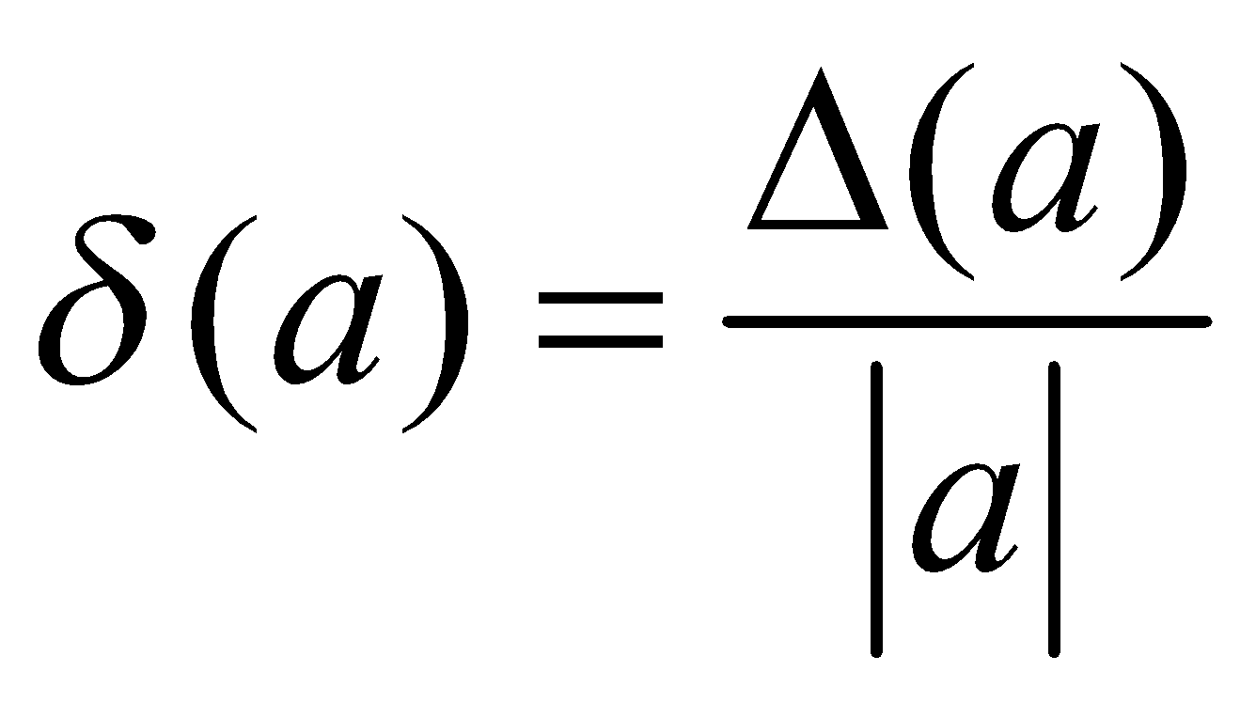
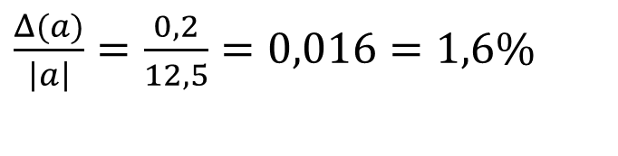
Абсолютная и относительная погрешности
Относительной погрешностью называется отношение абсолютной погрешности к величине приближенного числа.
Отношение граничной абсолютной погрешности к приближенному числу называют граничной относительной погрешностью;
обозначают ее так:
Относительную и граничную относительную погрешности принято выражать в процентах.
Например, если измерения показали, что расстояние х между двумя пунктами больше 12,3 км, но меньше 12,7 км, то за приближенное значение его принимают среднее арифметическое этих двух чисел, т.е. их полусумму, тогда граничная абсолютная погрешность равна полуразности этих чисел.
В данном случае х ≈ 12,5 (±0,2).
Здесь граничная абсолютная погрешность равна 0,2 км,
а граничная относительная

Slide 22
Точные значащие цифры
Если абсолютная погрешность приближённого числа не превышает половины единицы последнего разряда, то все значащие цифры данного числа называются точными.
Например, число 58,3 имеет три точные значащие цифры, если Δ не превышает половины десятой доли, т.е. Δ<=0,05

Slide 23
Точные значащие цифры
Нули, стоящие перед первой значащей цифрой в счет точных значащих цифр не идут.
Например, число 0,032 имеет 2 точные значащие цифры, если Δ ≤ 0,0005.
Нули, стоящие между значащими цифрами идут в счет значащих цифр.
Например, число 2,007 имеет 4 точные значащие цифры, если Δ ≤ 0,0005.
При округлении числа полученные нули в счет значащих цифр не идут.
Например, число 4123, округленное до сотен, будет 4100. В данном случае число 4100 имеет 2 точные значащие цифры, т.к. полученные нули заменяют точные цифры 2 и 3.

Slide 24
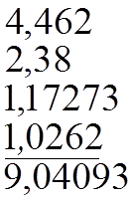
Правила приближенных вычислений и нахождения процентного соотношения
При сложении и вычитании приближенных чисел окончательный результат округляют так, чтобы он не имел значащих цифр в тех разрядах, которые отсутствуют хотя бы в одном из приближенных данных.
Например: При сложении и вычитании приближенных чисел окончательный результат округляют так, чтобы он не имел значащих цифр в тех разрядах, которые отсутствуют хотя бы в одном из приближенных данных.
+
+
+

Slide 25


Правила приближенных вычислений и нахождения процентного соотношения
При возведении в квадрат или куб следует в степени брать столько значащих цифр, сколько их имеется в основании степени.
Например,
При извлечении квадратного или кубического корня в результате нужно брать столько значащих цифр, сколько их имеется в подкоренном выражении.
Например,

Slide 26
Абсолютная и относительная погрешности
Задача: Пусть А = 784,2737, а = 784,274. Найти абсолютную погрешность приближенного числа
Решение
Δа = | А-а| = |784,2737—784,274|=
= 0,0003
Ответ: 0,0003

Slide 27

Абсолютная и относительная погрешности
Задача: Пусть при измерении
книги и длины стола были
получены результаты:
l₁ = 28,4 ±0,1 (см) и
l₂ = 110,3 ±0,1 (см).
Решение
Ответ: измерение стола точнее

Slide 28

Абсолютная и относительная погрешности
Задача: Определить какая координата X или Y измерена точнее.
X | Δ_{x} | Y | Δ_{y}
50⁰30’10’’ | 3’’ | 45⁰15’36’’ | 2’’
Решение
Ответ: измерение Y произведено более точно

Slide 29
Абсолютная и относительная погрешности
Для приближенного числа, полученного в результате округления, абсолютная погрешность принимается равной половине единицы разряда, следующего за значащим.
Например: 0,734 =>0,73431, =>0,73357 – погрешность округления = 0,0005
Если при вычислениях на компьютере округление не производится, а цифры, выходящие за разрядную сетку машины, отбрасываются, то максимально возможная погрешность результата выполнения операции в два раза больше по сравнению со случаем округления.

Slide 30
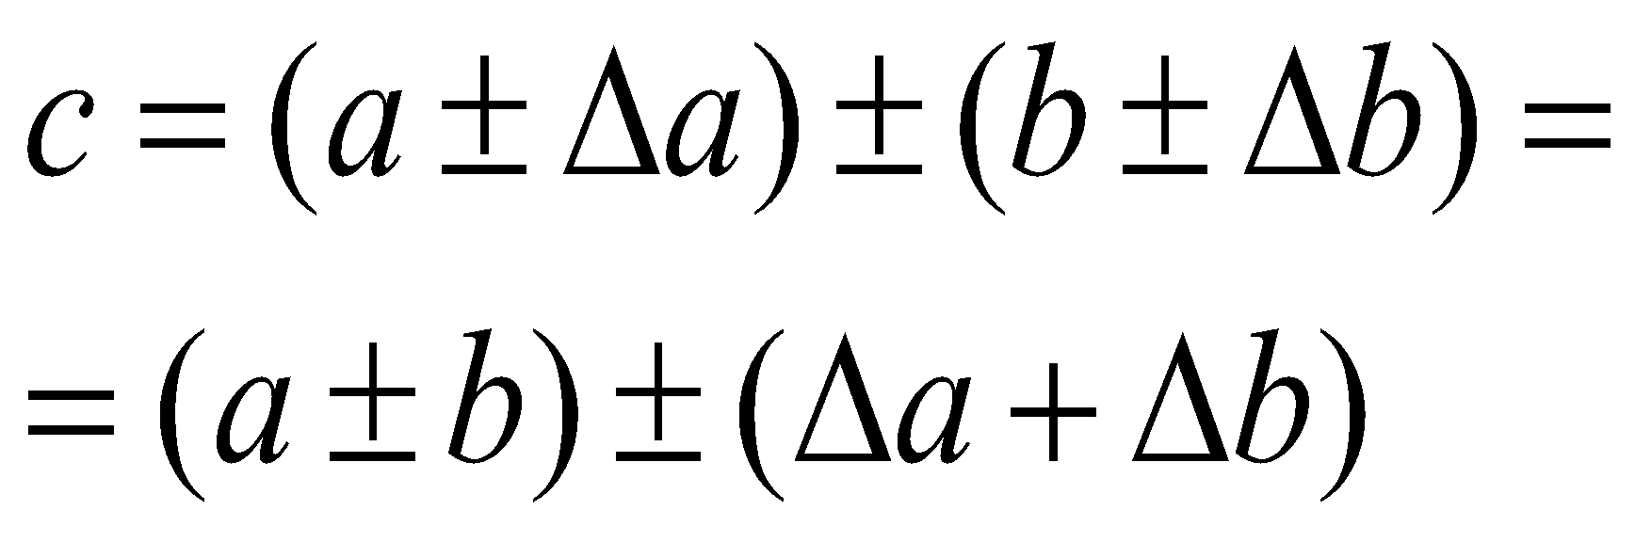
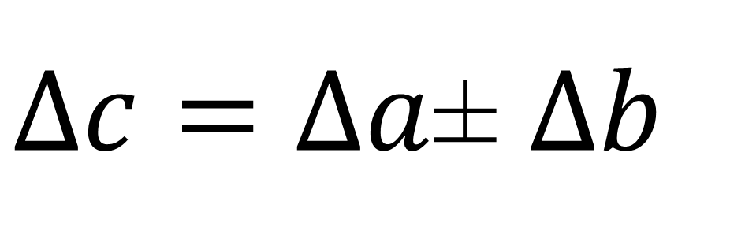
Погрешности арифметических действий
Если c=a+b или c=a-b

Slide 31
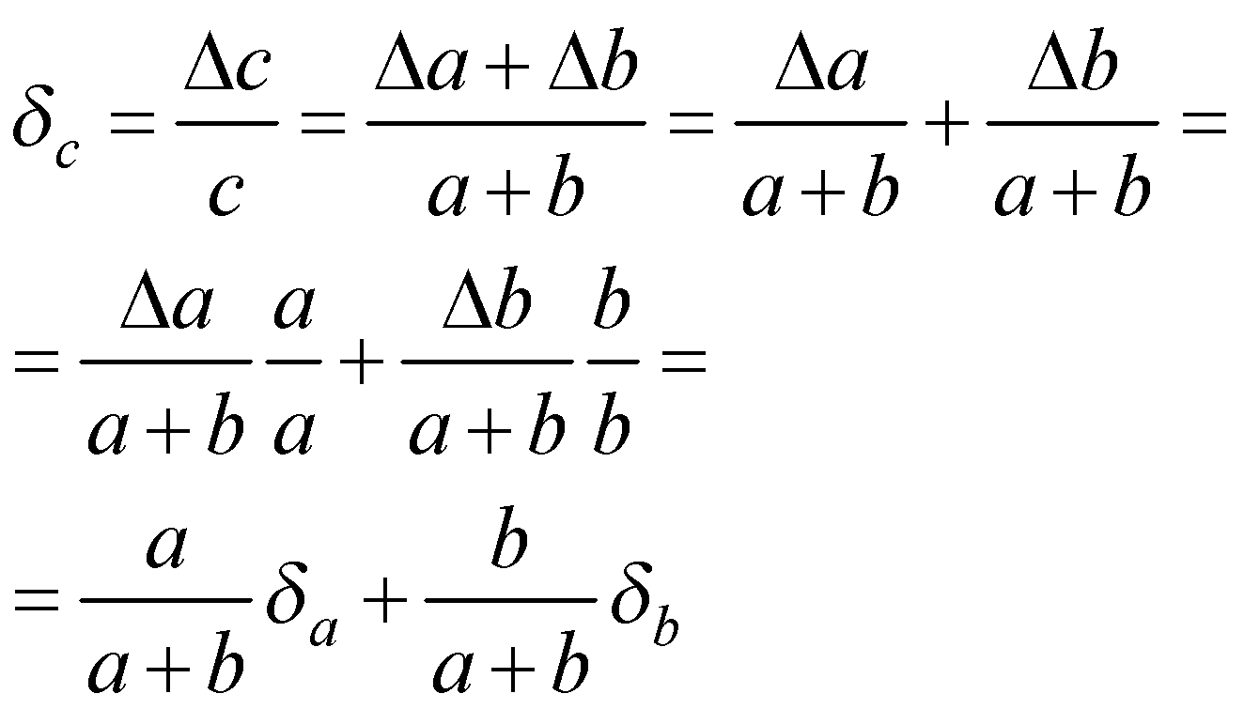
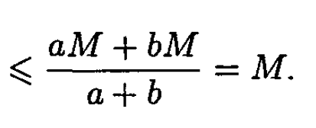
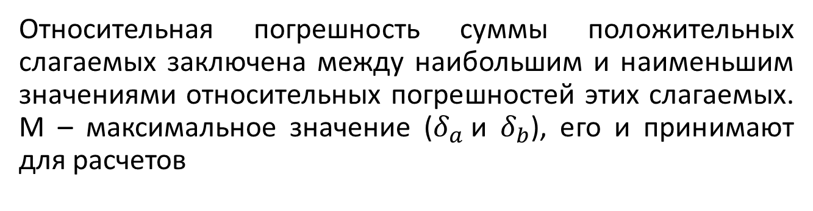
Погрешности арифметических действий
Если c=a+b

Slide 32
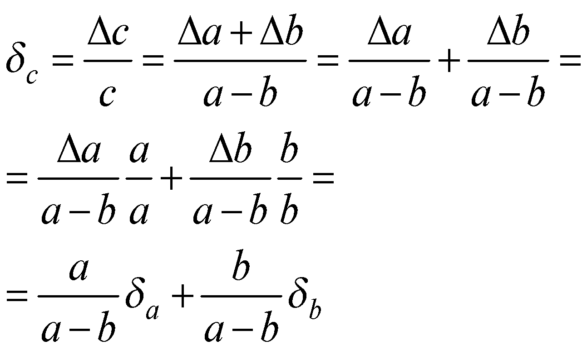
Погрешности арифметических действий
Если c=a-b

Slide 33
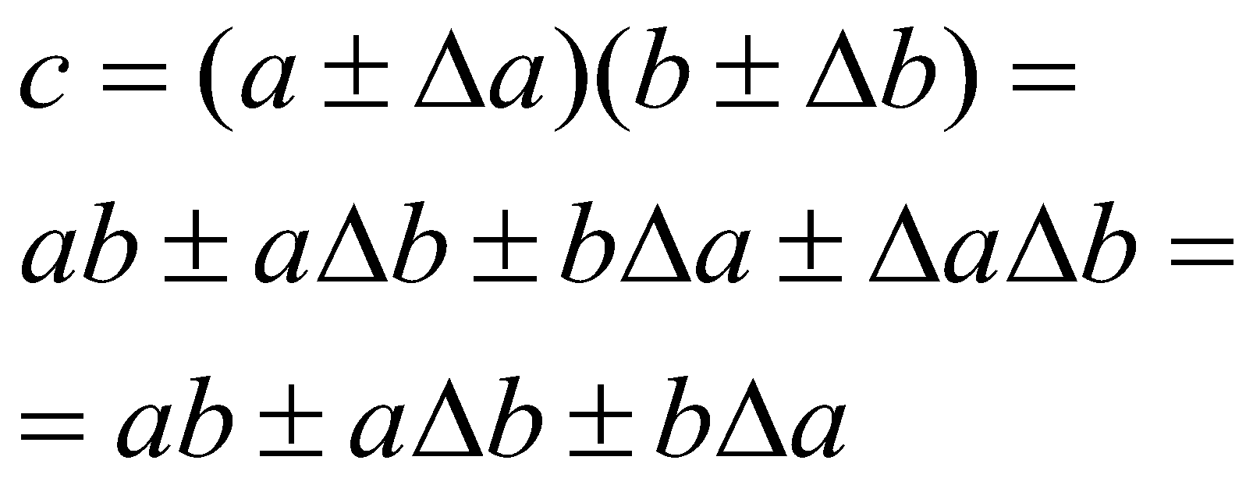
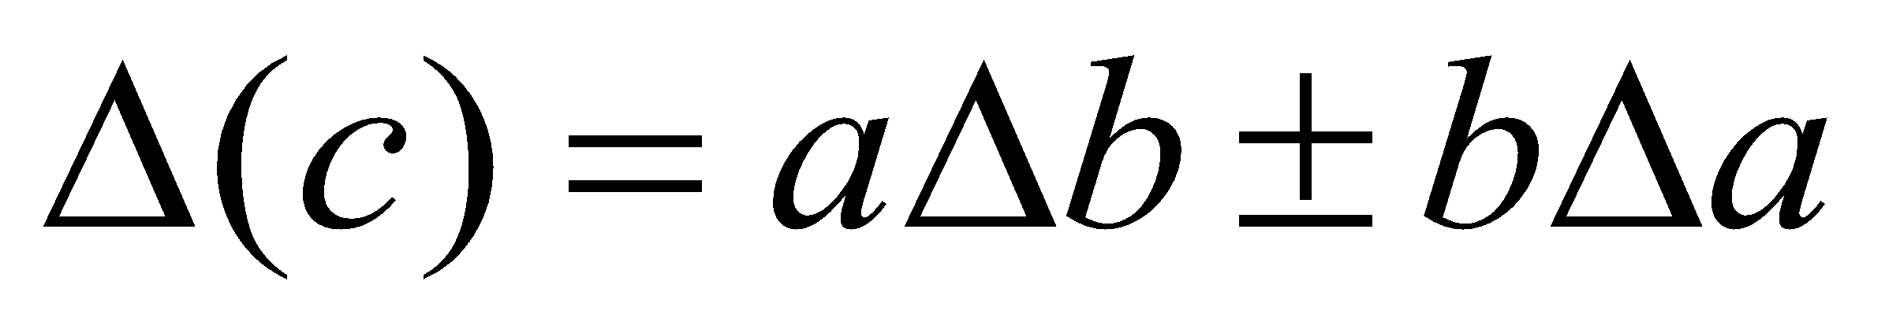
Погрешности арифметических действий
Если c = ab

Slide 34
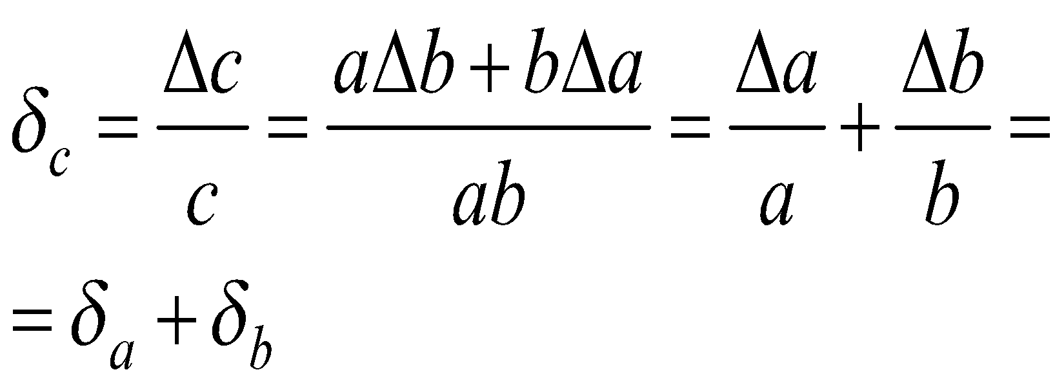
Погрешности арифметических действий
Если c = ab

Slide 35
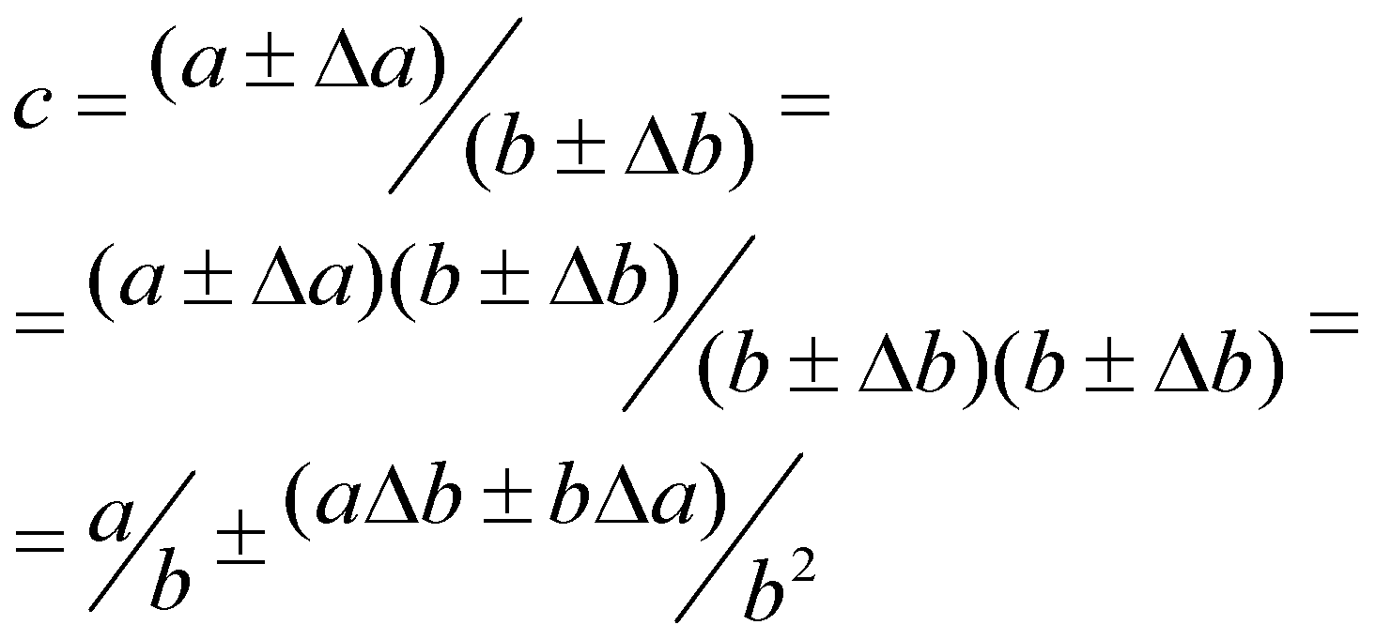
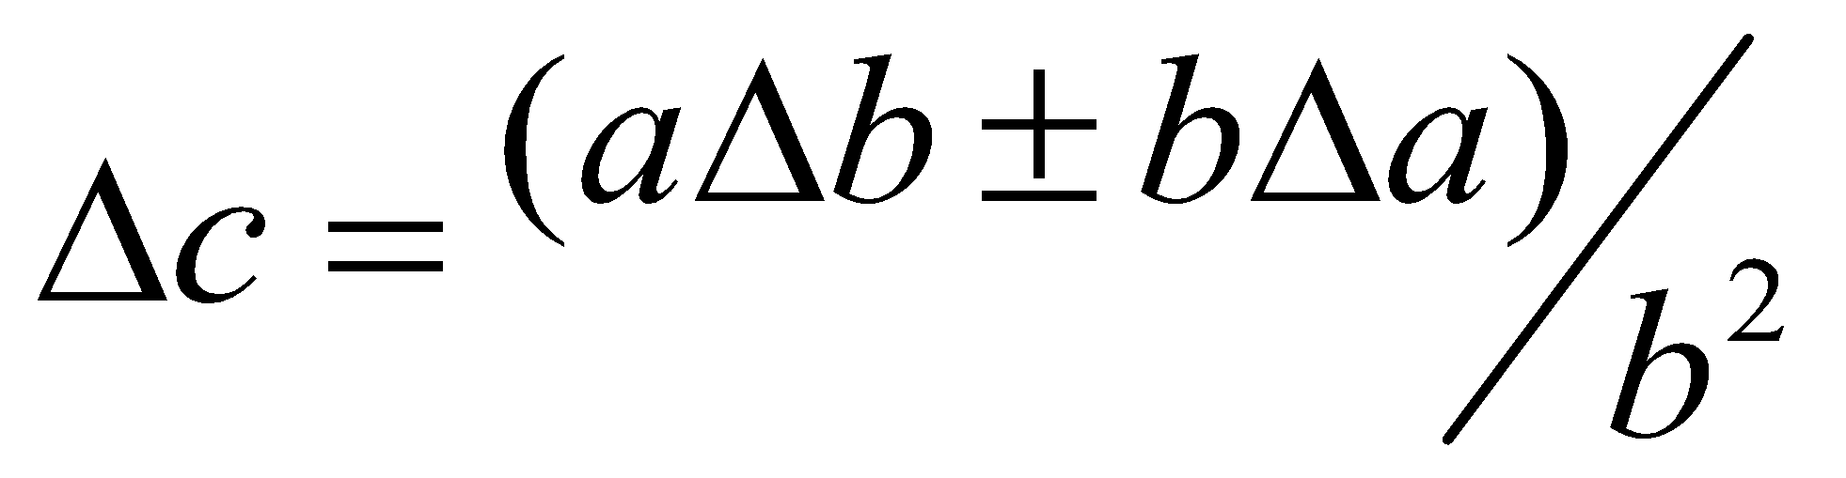
Погрешности арифметических действий
Если c = a/b

Slide 36
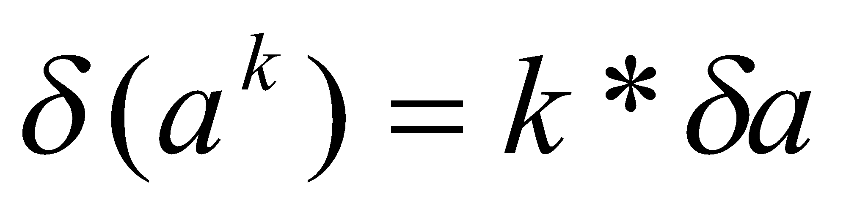
Погрешности арифметических действий

Slide 37
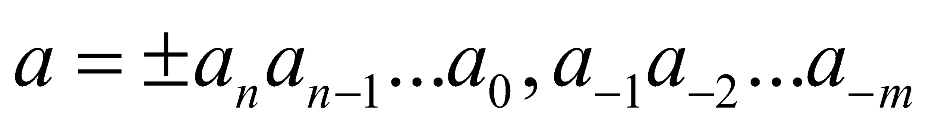
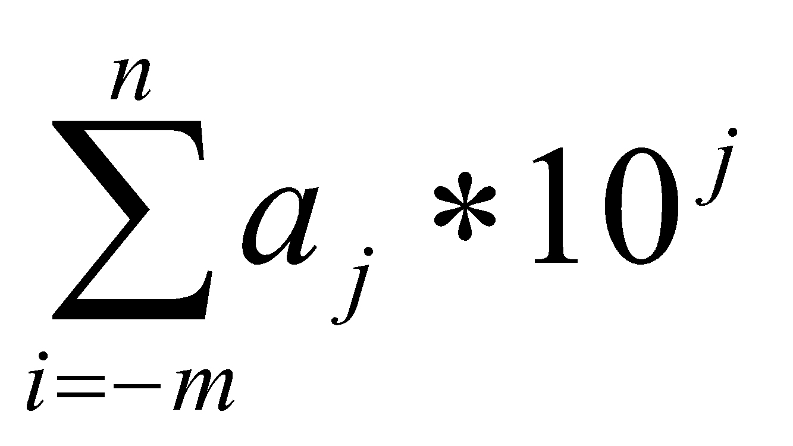
Позиционная запись числа:
или
a=±
Первая слева цифра данного числа, отличная от нуля, и все расположенные за ней цифры называются значащими
Например: числа 25,047 и –0,00259 имеют соответственно 5 и 3 значащих цифры.

Slide 38
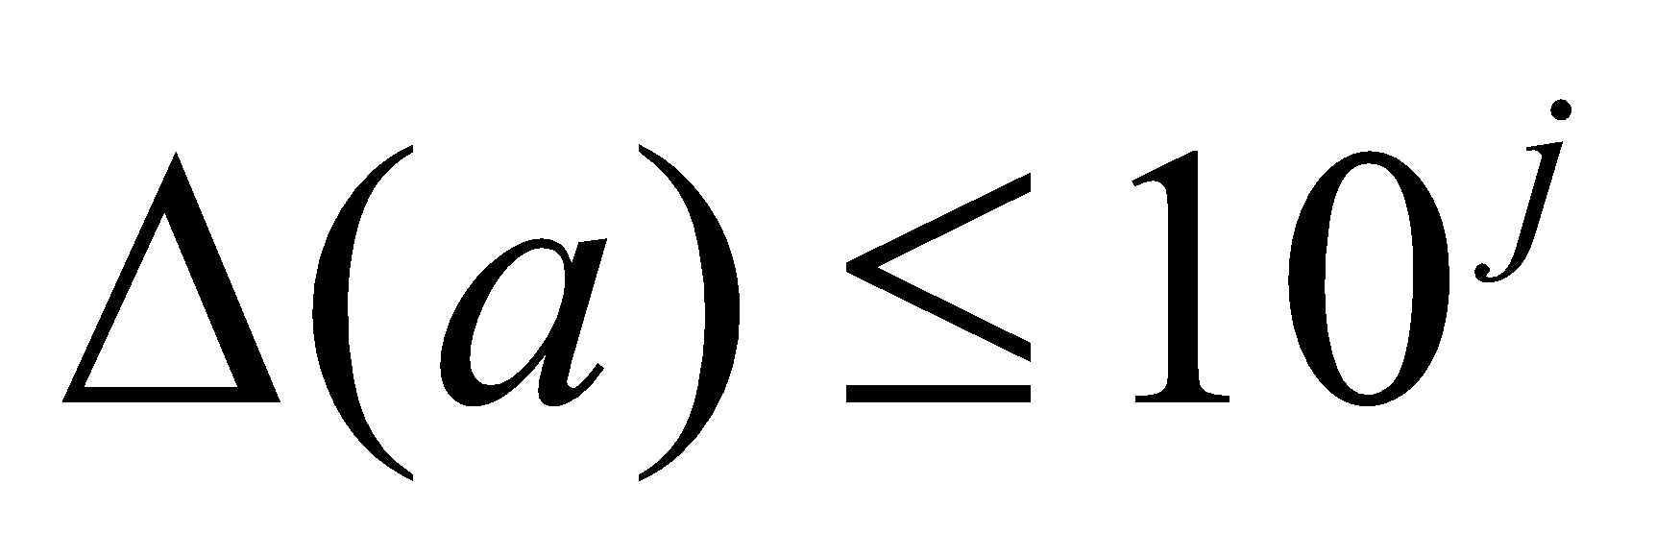
Позиционная запись числа:
Цифра a_{j} называется верной,
если
, т.е.
абсолютная погрешность числа a не превосходит одной единицы соответствующего разряда десятичного числа
Например, a=0,03045 и (Δa)=0,000003
Последнюю верную цифру или все верные цифры обычно подчеркивают

Slide 39
Позиционная запись числа:
Правило.
За абсолютную погрешность приближенного числа с известными верными значащими цифрами принимается половина единицы того разряда, где находится последняя верная цифра.

Slide 40
Диапазон представления
знаковых целых чисел
-2^{n-1} ≤ А_{зн} ≤ 2^{n-1}-1
100…00 011…11
n-1 n-1
Отрицательное число по модулю на единицу больше положительного.
Для байтного формата: n = 8
-128 ≤ А_{зн} ≤ 127
Диапазон представления беззнаковых целых чисел
0 ≤ А_{бзн} ≤ 2^{n} – 1
^{00…0 11…1}
n n
Для байтного формата: n = 8
0 ≤ А_{бзн} ≤ 255

Slide 41
Формат с фиксированной точкой
Модель действительных чисел с фиксированной точкой аналогична представлению целых чисел со знаком:
под хранение целой и дробной части отводится известное число битов, т. е. привязка номеров разрядов числа к разрядам сетки фиксирована и позиция разделяющей двоичной точки известна.
Разряды отсутствующих цифр заполняются незначащими нулями слева в целой части и справа в дробной. Отрицательные числа могут храниться в дополнительном коде.
15
kц = 7
8 7
kд = 8
0
0
0
1
0
1
1
0
0
0
1
1
1
0
1
1
1
+101100.01110111001111 (усечение)
Погрешность представления в данной модели равномерна: ε = b^{–kд}/2.
Арифметические операции над числами с фиксированной точкой можно выполнять поразрядно, рассматривая их без точки, как знаковые целые.
После умножения точка ставится перед 2k_{д}-й цифрой результата справа, младшие k_{д} разрядов отбрасываются, причем по старшему из них выполняется округление младшей цифры результата.

Slide 42
Деление действительных чисел в формате с фиксированной точкой
Для деления ненулевое делимое сдвигается влево на р1 позиций до появления первой единицы в старшем разряде сетки, а делитель — влево на р2 позиций, до получения максимального числа, которое меньше делимого.
Число р = p2 – p1 + 1 определяет количество значащих цифр перед точкой в результате (или количество ведущих нулей в дробной части, если р < 0).
Если р > k_{ц}, то деление заведомо даст слишком большое частное (переполнение);
если р < –k_{Д} – 1, результатом будет машинный ноль.
Деление можно выполнять «столбиком» (вычитанием делителя со сдвигом остатка влево) до получения р + k_{д} +1 цифр результата (последняя цифра используется для округления). Заметим, что при выполнении округления также возможно переполнение.

Slide 43
Диапазон представления чисел в формате с фиксированной точкой
k – количество разрядов под целую часть;
µ – количество разрядов под дробную часть;
N — число, которое можно представить в такой разрядной сетке:
2^{–µ} ≤ |N| ≤ 2^{k} –2^{–µ}

Slide 44
Формат с плавающей точкой
В математике множество целых чисел дискретно, бесконечно и не ограничено. Компьютерное представление целых чисел дискретно, конечно и ограничено.
Для компьютерного представления целых чисел используется 8, 16, 32 или 64 разряда. Для записи знака выделен один знаковый разряд.
Наиболее существенным недостатком использования форматов чисел с фиксированной запятой является ограниченность диапазона представления чисел в разрядной сетке, следствием чего является возможность переполнения разрядной сетки и необходимость применения процедуры масштабирования. От этого недостатка свободна «нормальная» форма представления чисел: число разбивается на две группы цифр, первая из которых называется мантиссой, вторая — порядком.
Такая модель действительных чисел с плавающей точкой лучше служит для представления чисел с максимальной относительной точностью, измеряемой количеством хранимых значащих цифр действительного числа.
Для этого используется запись числа в нормализованной форме:
R = ±m*b^{p}, где 1 = b⁰ ≤ т < b¹, p – целое.
m — число, полученное перенесением точки в позицию после первой значащей цифры числа R, называется мантиссой. Мантисса в нормализованном представлении, для однозначности представления чисел с плавающей точкой должна представлять собой правильную дробь с цифрой после запятой, отличной от нуля;
p — количество разрядов, на которое была перенесена точка, называется порядком.
p > 0, если точка была перенесена влево,
и p < 0, если точка была перенесена вправо.
Из формулы следует, что при изменении модуля мантиссы должен изменяться модуль порядка, что трактуется как «плавание» запятой. Отсюда наименование формы. Диапазон и точность представления чисел с плавающей запятой (ПЗ) зависят от числа разрядов, отводимых под порядок и мантиссу

Slide 45
Формат с плавающей точкой
Диапазон и точность представления чисел с ПЗ/ПТ зависят от числа разрядов, отводимых под порядок и мантиссу. Диапазон представления чисел зависит и от основания характеристики d, которое может быть отличным от 2. В реальных ныне редко используемых компьютерах d может быть равно 8 или 16. Например, в некоторых универсальных ЭВМ фирмы IBM используется d=16.
В современных ЭВМ для упрощения операций над порядками последние приводят к целым положительным числам, применяя так называемый смещенный порядок. Для этого к истинному порядку добавляется целое положительное число — смещение, которое выбирается равным половине представимого диапазона порядков. Смещенный порядок занимает все биты поля порядка, в том числе и тот, который ранее предназначался для записи знака порядка.
Мантисса в числах с ПЗ представляется в нормализованной форме. Это означает, что на мантиссу налагаются такие условия, чтобы она по модулю была меньше единицы (|q| < 1), а первая цифра после запятой должна быть значимой.
В настоящее время разрядность ячейки памяти компьютера, как правило, равна одному байту, а реальная длина кодов чисел составляет 1,2, 4, 8 или 16 байтов. При хранении таких чисел в памяти их байты размещают в нескольких ячейках со смежными адресами, при этом для доступа к числу указывается только наименьший из адресов.
Примеры:
123.456 ₍₁₀₎ = 1.23456 * 10² (1.23456 — мантисса, 2 — порядок)
0.0001011₍₂₎ = 1.011*2^{–4} (1.011 — мантисса, –4 — порядок)
Примеры нормализованного представления:
Десятичная система Двоичная система
752.15 = 0.75215•10³; –101.01 = – 0.10101•2¹¹ (порядок 11₂ = 3₁₀)
– 0.000039 = – 0.39•10⁻⁴; – 0.000011 = 0.11•2⁻¹⁰⁰ (порядок –100₂ = – 4₁₀)

Slide 46
Формат с плавающей точкой . Особенности сложения нормализованных чисел.
При сложении и вычитании чисел в основной форме операции выполняются поразрядно.
При сложении и вычитании нормализованных чисел дела обстоят иначе.
1. Если нормализованные числа имеют различные порядки, то выполнять действия над одноименными разрядами мантиссы нельзя.
2. После выполнения действия результат может оказаться ненормализованным.
Рассмотрим примеры.
Пример 1. Порядки нормализованных слагаемых одинаковые, например, 1,6 ⋅ 10⁻⁴ + 1,2 ⋅ 10⁻⁴.
Предварительная денормализация не нужна.
1,6 ⋅ 10⁻⁴ + 1,2 ⋅ 10⁻⁴ = (1,6 + 1,2) ⋅ 10⁻⁴ = 2,8 ⋅ 10⁻⁴.
Результат не всегда оказывается нормализованным, например,
5,4 ⋅ 10⁻⁴ + 7,3 ⋅ 10⁻⁴ = (5,4 + 7,3) ⋅ 10⁻⁴ = 11,7 ⋅ 10⁻⁴ = 1,17 ⋅ 10⁻³.
Пример 2. Слагаемые имеют разные порядки, например,
1,6 ⋅ 10⁻⁴ + 1,2 ⋅ 10⁻⁵
Тогда перед выполнением действия с помощью денормализации одного из слагаемых порядки необходимо сделать одинаковыми, выровнять
1,6 ⋅ 10⁻⁴ + 0,12 ⋅ 10⁻⁴ = 1,6 + 0,12 ⋅ 10⁻⁴ = 1,72 ⋅ 10⁻⁴
3. Провести денормализацию, привести результат к нормализованному виду.

Slide 47
Представление чисел в формате с плавающей точкой в разрядной сетке
Таким образом, число R может быть представлено парой целых чисел (m', р).
Для хранения цифр мантиссы и порядка отводится фиксированное число разрядов сетки (k_{m} и k_{р}), в которых они хранятся, как обычные целые, при этом порядок обычно хранится как знаковое целое в дополнительном коде, а мантисса — как беззнаковое целое представляется в прямом коде . Т.е. в памяти компьютера мантисса представляется как целое число, содержащее только значащие цифры (0 целых и запятая не хранятся). Следовательно, внутреннее представление вещественного числа сводиться к представлению пары целых чисел: мантиссы и порядка.
Знак вещественного числа хранится в отдельном разряде.
Определение. Число с плавающей запятой называется нормализованным, если старшая цифра его мантиссы является значащей (не 0).

Slide 48
Представление чисел в формате с плавающей точкой в разрядной сетке
Пример1 : 1284, 7503 = 1,2847503 *10³ (мантисса - 1,2847503, порядок -3)
Пример 2 : 5=101=1.01е² ⁽мантисса - 101, порядок - 2)
Пример 3 : 2.5=1*2¹+0*2⁰+1*2⁻¹=10.1=1.01е¹ (мантисса – 1.01, порядок - 1), логично, т.к. 2.5 в два раза меньше 5
Пример 4 : 5=101=0.101е³ =1.01е²= 10.1е¹=1010е⁻¹

Slide 49
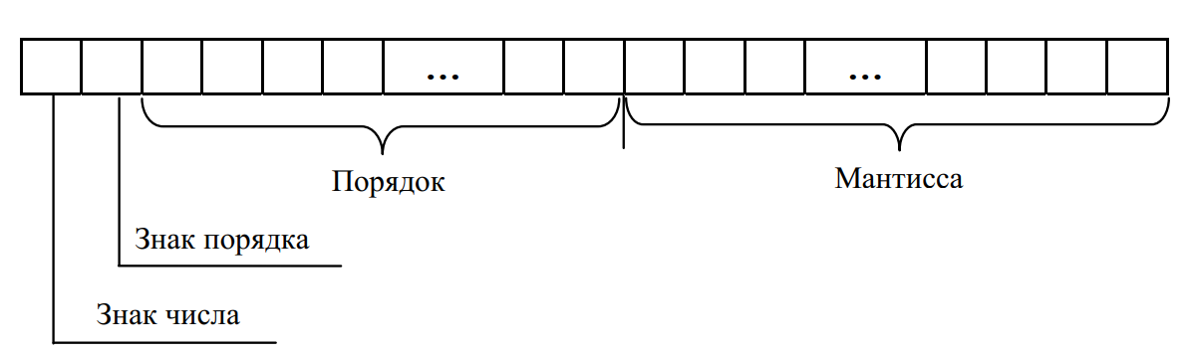
Представление чисел в формате с плавающей точкой в разрядной сетке
Для примера рассмотрим внутреннее представление вещественного числа в 4-х байтовой ячейке памяти.
Числа с плавающей точкой представляются в виде битовых наборов, в которых отводяся разряды для мантиссы, порядка, знака числа и знака порядка:

Slide 50
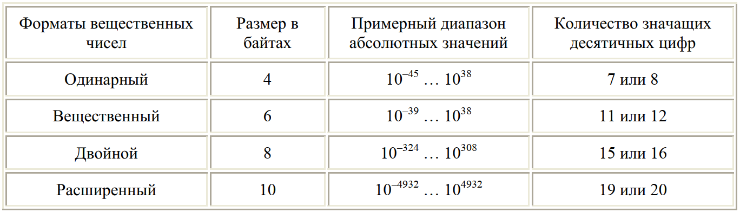
Представление чисел в формате с плавающей точкой в разрядной сетке
Чем больше разрядов отводится под запись мантиссы, тем выше точность представления числа. Чем больше разрядов занимает порядок, тем шире диапазон от наименьшего отличного от нуля числа до наибольшего числа, представимого в компьютере при заданном формате.
Покажем на примерах, как записываются некоторые числа в нормализованном виде в четырехбайтовом формате с семью разрядами для записи порядка.

Slide 51
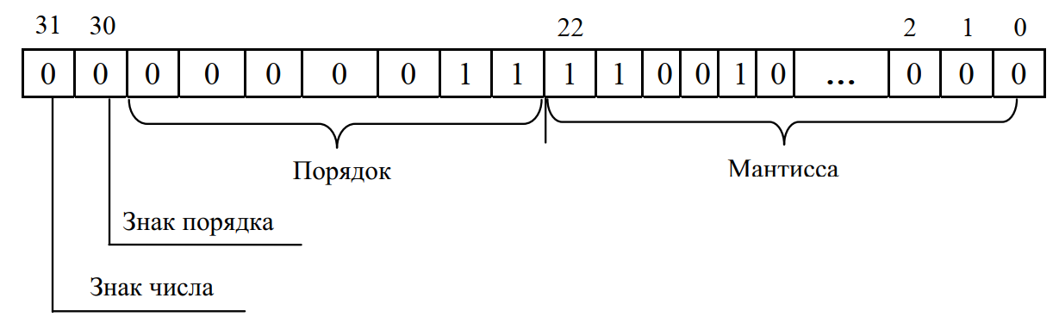
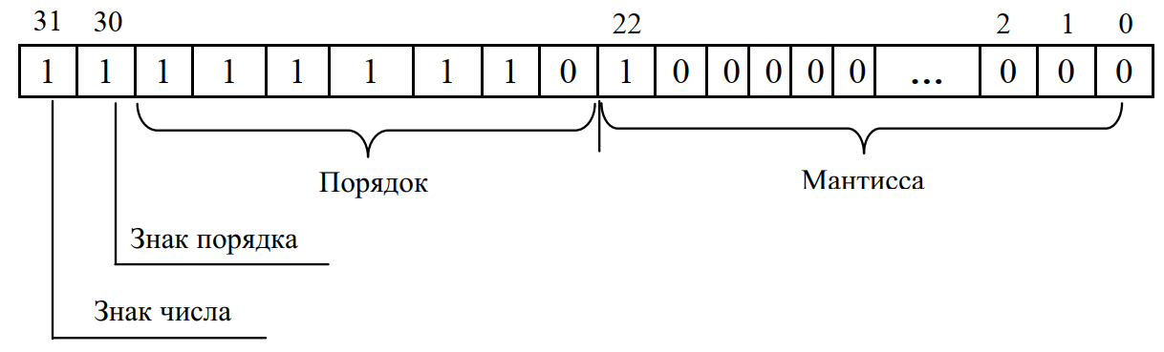
Представление чисел в формате с плавающей точкой в разрядной сетке
Пример 1: Число 6.25₁₀ = 110.01₂ = 0.11001•2¹¹ :
Пример 2: Число – 0.125₁₀ = – 0.001₂ = – 0.1•2^{–10} (отрицательный порядок записан в дополнительном коде):

Slide 52
Диапазон представления чисел с плавающей точкой
Представимый этой моделью интервал чисел имеет верхнюю границу: R_{max} = +т_{тах} * b ^{pmax}
и нижнюю: R_{min} = –R_{max}
N = m * b^{p};
m_{min} = 1 ;
m_{max} = (2 – m_{min} ) = (b¹– b^{–km} );
p_{max} = (b^{kp-1}–1) ;
p_{min} = -b^{kp-1} ;

Slide 53
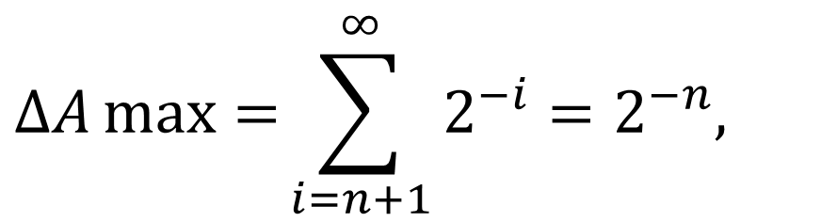
Точность представления чисел
Каждая десятичная дробь представляется в виде бесконечной двоичной дроби, что в условиях ограниченного формата приводит к возникновению погрешности.
Максимальная абсолютная погрешность имеет место в том случае, когда все отбрасываемые разряды равны единице.
0 . 10 ………110 111 …….1
n n+1 ∞
где n- разрядность числа.

Slide 54
Задача 1: Определить погрешность представления числа 13.1 в машине с моделью памяти N_{p} = 6, N_{m} = 8 .
13.1₍₁₀₎= 1101.000110…₍₂₎ = 1.101000110 * 2³
В заданную разрядную сетку мы сможем записать это число так:
13
7
0
0
0
0
0
0
1
1
1
0
1
0
0
0
1
1
Знак числа
Порядок
Мантисса
При чтении числа из разрядной сетки и его денормализации получим:
1101.00011₍₂₎ = 13.09375₍₁₀₎.
Абсолютная погрешность представления = 13.1 – 13.09375 = 0.00625

Slide 55
Задача 2: Сколько раз можно делить единицу пополам в машине с моделью вещественной арифметики: N_{p} = 7, N_{m} = 10?
Эту задачу можно перефразировать следующим образом:
Какое минимальное число вида 2^{-k} можно записать в разрядную сетку с N_{p} количеством разрядов под порядок и N_{m} разрядами, отведенными под хранение мантиссы?
Такое число в двоичном представлении имеет вид:
0.0000…01 = 1.000 * 2^{-k}
Следовательно, под мантиссу не требуется памяти, нужно только определить, какой максимальный по модулю порядок мы можем записать в N_{p} разрядов.
Порядок – знаковое целое число, поэтому –k = –2^{Np–1}= –2^{7–1}
k = 2⁶ = 64
Ответ: 64 раза

